Slide 1
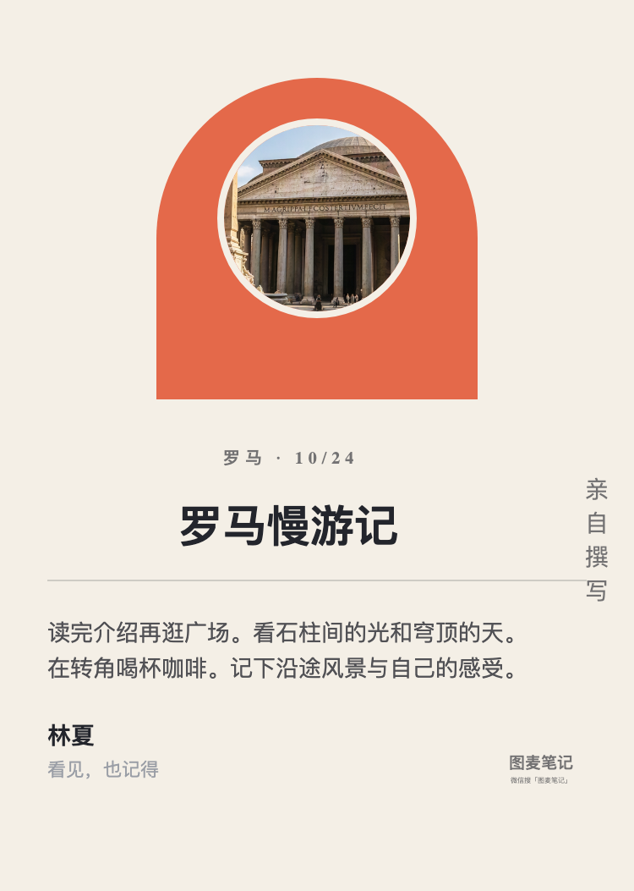
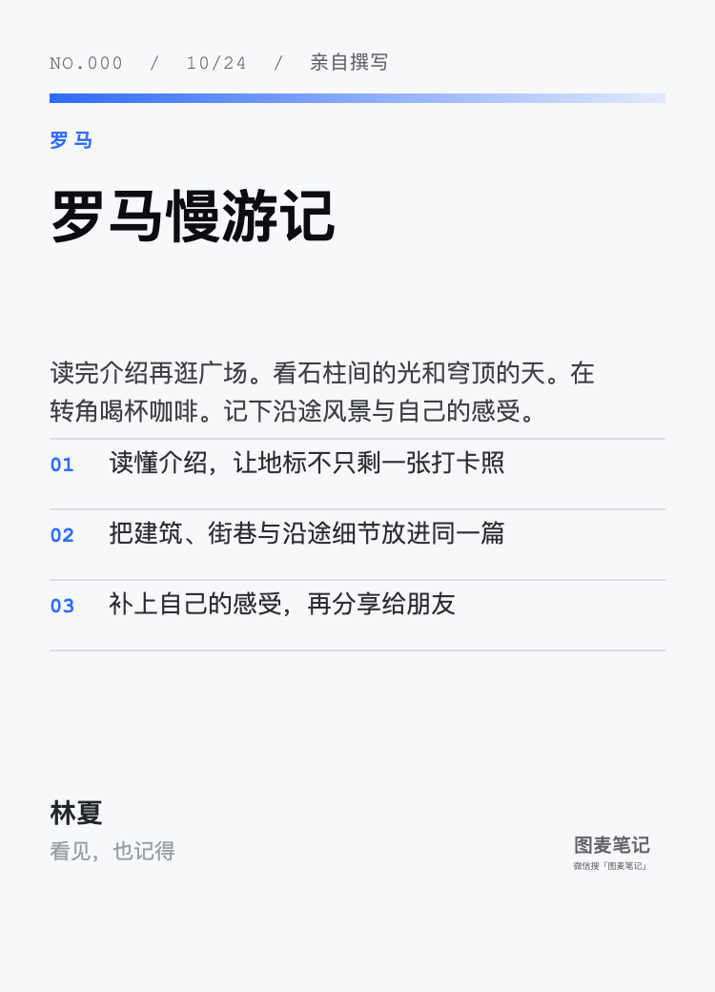
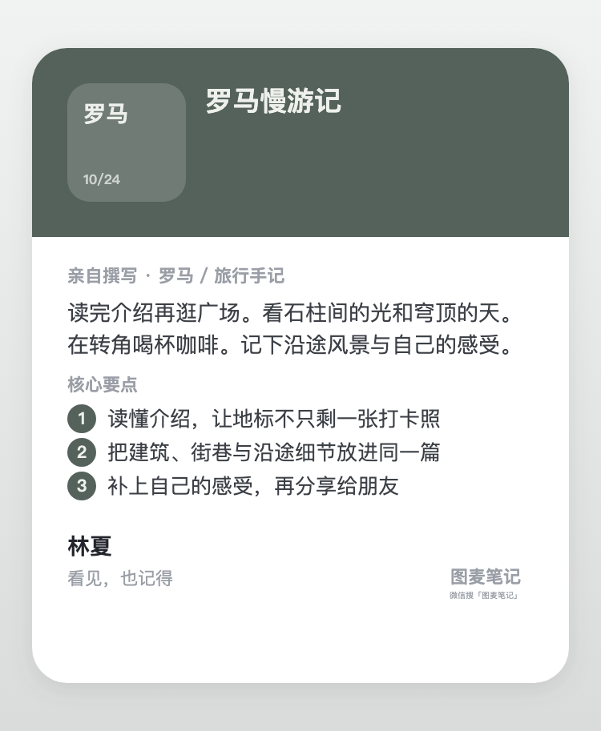
图麦笔记
同一条笔记，十一套真实模板
内容 → 结构 → 卡片
TuMaiNote · AI Personal Media Tool
用 AI 和数字化智能工具
打造真正属于自己的个人 IP
2026「数造文潮 涌创未来」·「创意宁波」数字文化创新创业大赛
参赛主体：深圳市南山区图麦数码科技工作室（个体工商户）· 负责人 赵龙飞
微信小程序已上线 · 软件著作权已受理 · 发明专利申请已提交
卡面由本地 2.4.16 产品代码实绘；笔记内容为虚构示例

Slide 2
00
我们为什么来：赛事对标
Fit with the Brief — 文化 + 科技 · 以赛促引、促产、促融
大赛主线
参赛领域 · 九类
参赛条件 · 三条
国家文化数字化战略
紧扣「文化 + 科技」主线
以赛促引 · 促产 · 促融
链接全国数字文化资源
初创团队与区域产业融合
打造数字文化创新高地
动漫 · 影视 · 游戏
网络文学 · IP 衍生
数字技术 · 数字文化装备
数字艺术展示 · 数字文化服务
（一）负责人一般应有 3 年以上数字文化行业从业经历
（二）已到或计划到宁波市创业
（三）具备创新性、创意性、领先性，并有明确的商业计划书
我们命中三类：数字技术、数字文化服务、网络文学与 IP 衍生
商业计划书七要素 → 本册页码
市场分析 P19 ｜ 技术特点 P09–P10 ｜ 创新优势 P18 ｜ 商业模式 P21
团队构成 P23 ｜ 发展规划 P22 ｜ 知识产权 P11 ｜ 项目负责人从业经历 P23
图麦笔记 · 2026「创意宁波」数字文化创新创业大赛
02 / 25

Slide 3
01
痛点：你的内容，不在自己手里
The Problem — Content is everywhere, ownership is nowhere
每个人都在生产内容，但内容生产的工具、渠道和资产，都不在自己手里。
① 内容四散
② 账号是租的
③ 生产靠手感
收藏的是入口，不是内容
截图在相册、链接在群聊
越攒越多，越难找回
内容发在平台，流量靠推荐
一次限流，账号归零
读者属于平台，不属于你
排版、配图、标题、尺寸
全靠一个人手工完成
没有工具，个人产不出
稳定且可复用的表达
核心矛盾
笔记工具从空白页开始，平台把内容锁在别人的入口里——
个人缺的是一套自己的「采集 → 结构化 → 成卡」生产线。
图麦笔记 · 2026「创意宁波」数字文化创新创业大赛
03 / 25

Slide 4
02
定位：把 AI 内容生产力交回每个人手里
Positioning — Owned Media, Not Rented Reach
公域平台 · 租来的门面
图麦笔记 · 自己的内容资产
内容存在平台的库里
能不能被看见，由推荐分配
读者是平台的用户，不是你的
一次限流或改版，就可能归零
换平台 = 从零开始
内容存在自己的笔记里
公开哪一篇、给谁看，自己定
每张卡片带回到这条笔记的入口
原文与结构化结果同时留存
一条笔记 → 十一套模板 → 多平台尺寸
图麦笔记不是又一个内容平台，而是掌在每个人手里的 AI 内容生产与资产工具。
平台拥有流量，个人拥有内容。
图麦笔记 · 2026「创意宁波」数字文化创新创业大赛
04 / 25

Slide 5
03
主张：人人都能用 AI 打造个人 IP
Our Thesis — AI turns one person into one media outlet
16
种外文内容 → 中文笔记
9
张照片，一批上限
11
套卡片模板，同一条笔记
4.0
秒端到端（实测）
① 存的是内容本身
② AI 自动出结构
③ 卡片自带回笔记的入口
微信收藏只留入口，原文被删就空
图麦笔记把正文与配图一起存下来
标题、摘要、要点、标签一次生成
不用自己从零开始写
图片可带一枚能打开这条笔记的码
分享出去之后仍有来路
三条腿拼起来，一个人也能持续产出可署名、可回看、可传播的内容——这就是个人 IP。
四个数字均为产品内实测或代码现读口径；16 种外文指内容整理覆盖面，不是界面语言。
图麦笔记 · 2026「创意宁波」数字文化创新创业大赛
05 / 25

Slide 6
04
解决方案：内容 → 结构 → 卡片
The Solution — Capture, Structure, Publish
① 采集
② 结构化
③ 表达与分发
Ingestion
Structure
Publish
图片：一批最多 9 张
链接：粘贴 URL 即录入
文字：直接写或粘贴追加
三条入口共用一套流程
标题 · 摘要 · 要点 · 标签
16 种外文内容整理成中文
原文与配图一并留存
失败也不丢已存下的内容
十一套模板，同一条笔记
卡片可带回到笔记的入口
存进相册后由自己发布
平台不代发，也不代决定可见范围
现在跑到哪一步
微信小程序已上线运营：线上正式版 2.4.16（2026-10-24 发布），最新包 2.4.25 已完成。
iOS 原生版开发中；后端、卡片渲染引擎与内容结构化链路均为自建。
笔记不限量；文字与图片内容安全检测已接入发布链路。
图麦笔记 · 2026「创意宁波」数字文化创新创业大赛
06 / 25

Slide 7
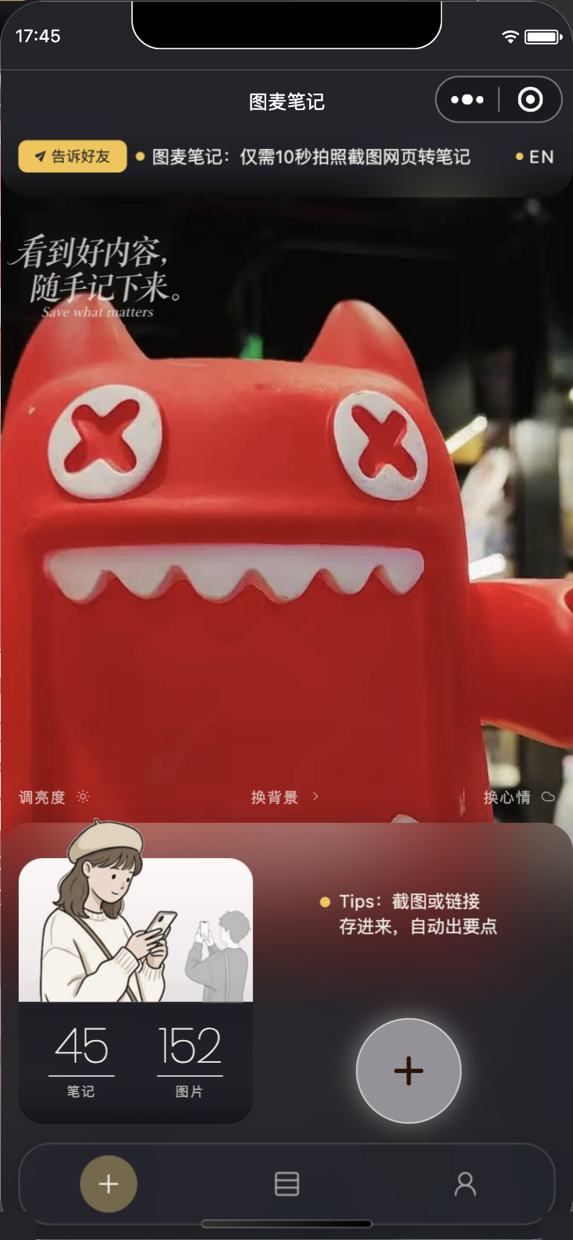
05
产品全景：十二个功能域
Product Map — Twelve Functional Domains
01 首页与新建 · 三档录入常驻同一面板
02 图片录入 · 一批最多 9 张，可删可排序
03 链接录入 · 粘贴 URL 自动抽取正文与配图
04 文字录入 · 第一行即标题，输入框上限 2000 字
05 整理与提炼 · 标题 / 摘要 / 要点 / 标签
06 资料库 · 分类管理、搜索与筛选
07 阅读与编辑 · 六栏逐项可改
08 卡片表达 · 十一套模板与署名信息
09 分享与转存 · 公开快照与独立副本
10 私人空间 · 私密分类与解锁阅读
11 界面个性化 · 背景、心情、亮度三档
12 账号与数据 · 微信身份、注销与空间提醒
以上十二域取自《图麦笔记 · 产品介绍 V9》（共 64 页）功能索引，逐条对应本地 2.4.16 源码。
首屏实拍 · 按 2.4.16 源码渲染
图麦笔记 · 2026「创意宁波」数字文化创新创业大赛
07 / 25

Slide 8
06
一个真实场景：从一块介绍牌到一篇笔记
One Journey, One Note — from a signboard to a publishable piece
以下为产品册《图麦笔记 · 产品介绍 V9》开篇的旅行示例：人物与经历为虚构，影像为 AI 场景示意，用于说明功能链路。
01
02
03
04
05
06
读不懂
拍清楚
整理
补上自己
成卡
续读
这一站里的「数字文化内涵」是什么
一个普通旅行者的见闻，第一次变成可署名、可回看、可再传播的数字内容。
不需要团队、不需要剪辑、不需要写作训练——一块介绍牌就能长成一篇自己的作品。
图麦笔记 · 2026「创意宁波」数字文化创新创业大赛
08 / 25

Slide 9
07
技术内核：语义抽取与原件留存跨链补偿
Asymmetric Recomputability — Semantic Extraction vs Original Preservation
原理只有一句：派生数据可由原件重算，原件丢了就不可恢复——所以两条链的失败关键性不一样。
链 A · 语义抽取（可重算）
链 B · 原件留存（不可重算）
标题 / 摘要 / 要点 / 标签由模型推理得出
模型不可用时降级写入：取首个非空行的
定长前缀当标题，其余字段置空并加标记
⇒ 这一链失败，内容还能重算回来
原文、来源链接与配图完整留存
串行逐份上传，约束客户端内存峰值
两级退路：压缩不可完成时回退原图；
字节数不可读时仍然输出
⇒ 这一链失败，内容真的丢了
⇄
独权里真正新的是哪两点
权利要求 1 围绕两点撰写：跨链补偿回滚 + 非对称失败关键性——检索中未发现对比文件披露这个组合。
说明书里的实测数据：解码内存峰值 1064MB／1271MB、压缩产物 0.43MB、像素告警阈值 1.79 亿。
详情页里摘要与原文并列：机器整理出来的内容，始终可以回到原件核对。
图麦笔记 · 2026「创意宁波」数字文化创新创业大赛
09 / 25

Slide 10
08
处理链路与工程参数
Pipeline — five stages, every parameter read from the shipped code
① 采集
② 预处理
③ AI 提炼
④ 结构化
⑤ 出卡
链接抓取
图片 ≤ 9 张
文字 ≤ 2000 字
三条入口共用
正文 12,000 字截断
图片 40MP 上限
文字与图片均送检
超限先压缩
腾讯混元
hy3-preview
温度 0.3
指数退避重试
标题 摘要 要点
标签 分类
原文并列留存
六栏逐项可改
本地渲染引擎
十一套配方
可带阅读入口
存相册再发布
→
→
→
→
端云分工
小程序前端：录入、阅读与编辑、分类与搜索、卡片预览与保存
服务端：链接抽取、图片识字、结构化提炼、配额与分享、内容安全检测
卡片渲染在产品代码内完成——本册所有卡面均由本地 2.4.16 代码实绘，非设计图
图麦笔记 · 2026「创意宁波」数字文化创新创业大赛
10 / 25

Slide 11
09
独特性：我们申请的软著与专利
IP Portfolio — Software Copyright & Invention Patent Application
计算机软件著作权
发明专利申请
软件名称：图麦笔记微信小程序软件 V1.9
著作权人：赵龙飞（独立开发 · 原始取得）
登记平台：中国版权保护中心在线登记
提交日期：2026-10-08
受理流水号：2026R11L3458360
鉴别材料：源程序 20,547 行（前 30 + 后 30 页）
另附软件说明书七章与真机截图
审查周期：30–60 个工作日
发明名称（全称）：
一种多源内容处理的语义抽取与原件留存跨链补偿方法及系统
类型：发明专利（方法与系统，非外观）
已于 2026-10 提交申请
权利要求：15 项（方法／系统／电子设备／存储介质）
附图：六幅黑白线条图
实施例：六个（图像 / 链接 / 文本 / 原生移动 / 网页桌面 / 跨领域）
申请号与申请日以受理通知书为准
主体：深圳市南山区图麦数码科技工作室（个体工商户，2026-09-29 成立），产品、后端与渲染引擎全部自研。独特性不在于「又一个笔记 App」：结构化链路有专利布局、软件有版权登记、卡片引擎自研，而且已写成可诉的权利要求。
图麦笔记 · 2026「创意宁波」数字文化创新创业大赛
11 / 25

Slide 12
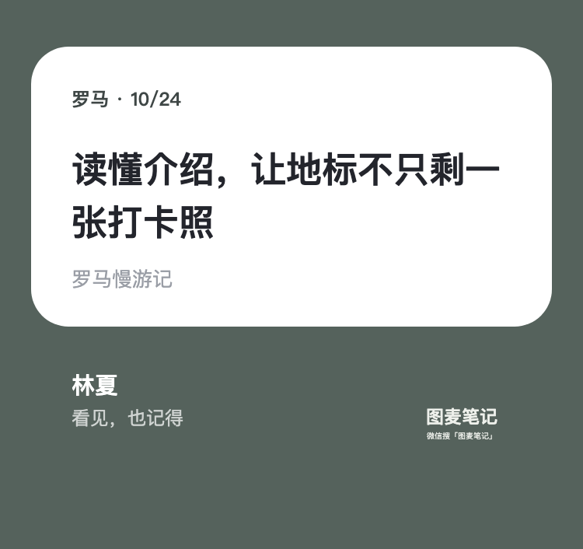
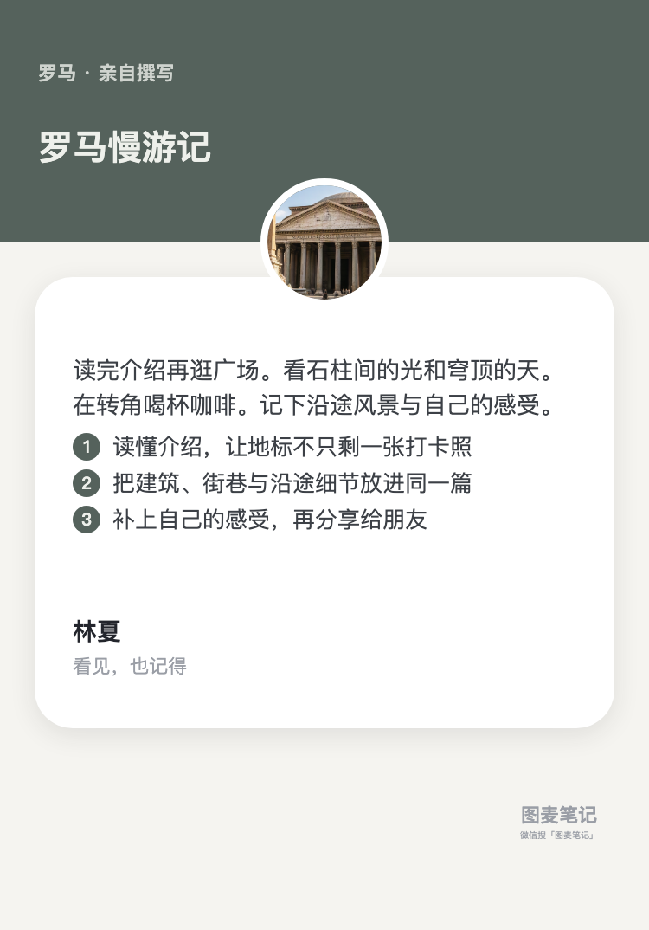
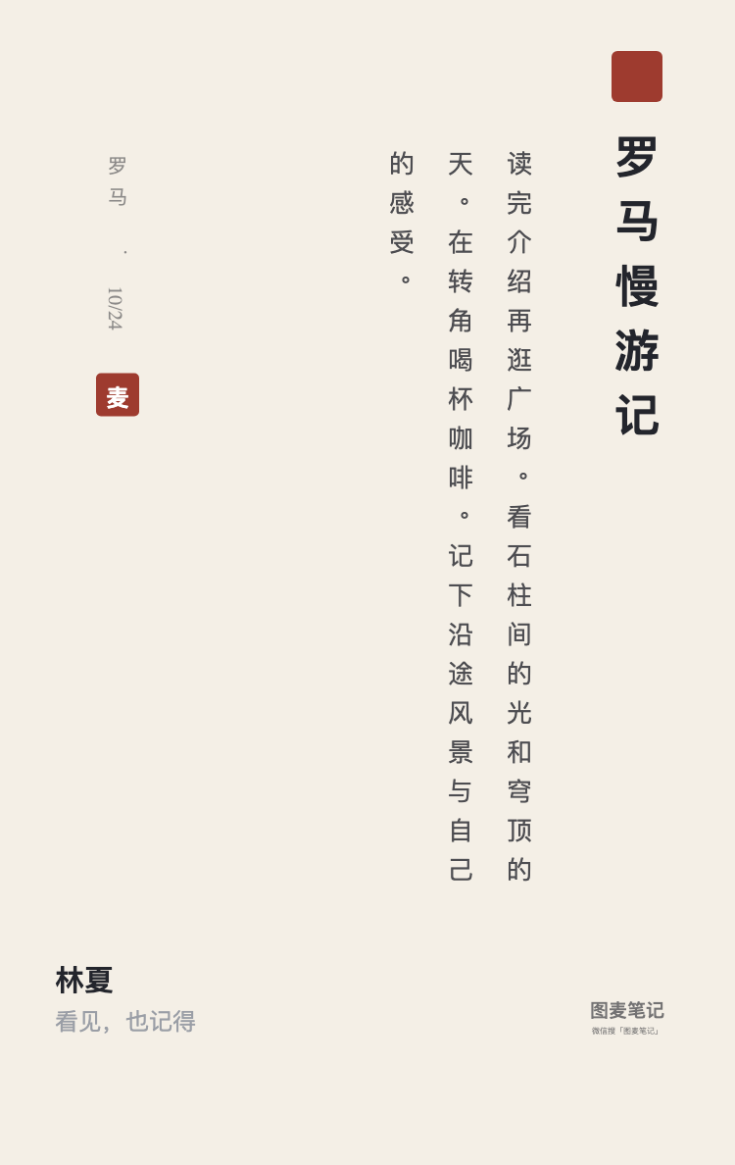
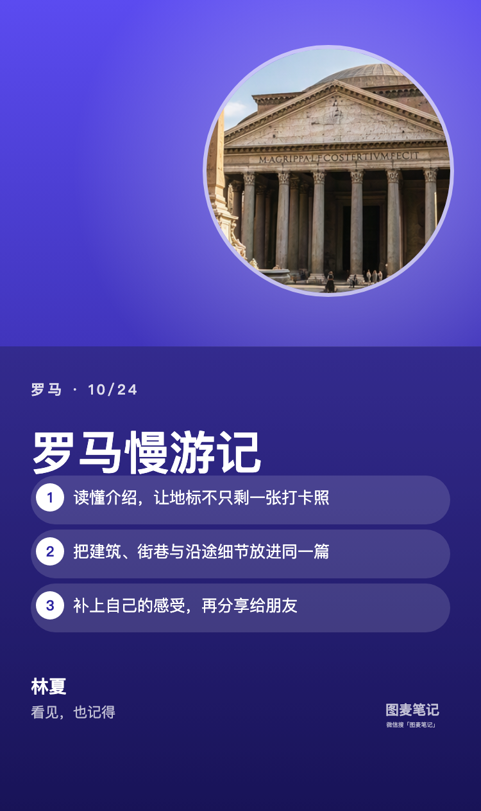
10
十一套卡片模板：同一条笔记的十一种表达
Eleven Real Templates — rendered from the shipped product code
十一套都在屏上，不是换底色
经典款五套：图文卡（在线下发）、玉版宣、摘句、叠翠、规格卡
个性款六套：素宣信笺、波普分格、网点漫画、荧光渐变、杂志封面、纸间文艺
每套有独立构图逻辑：信息主次、阅读节奏、图形结构都不同
可设四枚图片位、名称（≤ 16 字）与一句话（≤ 24 字）
卡面可选带一枚回到这条笔记的阅读入口
生成后先存相册，再由自己选择发到哪个平台
同一套署名 + 同一族卡面 = 一个人在所有平台的视觉识别
玉版宣 · 经典款
摘句 · 经典款
叠翠 · 经典款
素宣信笺 · 个性款
荧光渐变 · 个性款
纸间文艺 · 个性款
上排三套属经典款，下排三套属个性款；均为本地 2.4.16 产品代码实绘，笔记内容为虚构示例。
个人 IP 的第一层识别是视觉：不必雇设计师，工具把风格固化成可选的十一套。
图麦笔记 · 2026「创意宁波」数字文化创新创业大赛
12 / 25

Slide 13
11
个人 IP 的分发闭环
The Loop — from one note to an owned audience
① 写成笔记
② 生成卡片
③ 自己发布
④ 读者看到
⑤ 扫码续读
⑥ 沉淀资产
→
→
→
→
→
和公域平台的差别在哪
公域平台：流量由推荐分配，读者属于平台，内容随下架而消失
图麦笔记：读者从你的卡片进入你的公开笔记，转存的副本也带着来源与署名
账号在平台，读者在内容里，资产在自己手上
一个人怎么开始
复制一条链接 → 粘贴进图麦笔记 → 右滑提炼 → 选模板出卡 → 存相册 → 自己发出去
全程不需要团队、不需要剪辑、不需要设计训练。
图麦笔记 · 2026「创意宁波」数字文化创新创业大赛
13 / 25

Slide 14
12
分享与转存：自媒体的最小闭环
Publish & Re-save — the smallest loop that makes ownership real
公开什么
不公开什么
只公开这一篇的标题、摘要、要点、标签与来源
不是开放整个笔记库
读者不登录也能读完公开部分
点「存入笔记」才动用微信身份
一篇只保留一个有效入口，不设自动到期
卡上的阅读码直接打开这篇公开页
转存不复制照片、完整正文、识别原文与分类
私密笔记不能制作分享卡
改成私密会自动关掉已有公开入口
删笔记会连带处理配图、卡片与分享记录
已发出去的旧图与他人副本追不回
所以公开前要先核对内容
为什么这一条对「个人自媒体」是根因
公域平台的分享只递出一张图，读者看完不知道还能不能回到作者。
图麦笔记递的是一个可回读的入口：能匿名读完、能存成自己的副本、副本里带着来源与署名。
这一步走通，一条内容才从「发过」变成「有人接住」。
图麦笔记 · 2026「创意宁波」数字文化创新创业大赛
14 / 25

Slide 15
13
场景一：内容创作者，一个人就是一个栏目
Scenario 1 — The Solo Creator
以下为产品册中的虚构示例人物，不是真实用户证言；所走链路均为线上已实现的功能。
他的一天
为什么这算个人 IP
① 看到一篇外文长文 → 复制链接粘贴进来
② 现场拍了 9 张 → 同一篇里一起选入
③ 右滑提炼 → 标题、摘要、要点、标签一次出
④ 在原文旁边核对数字与地名，改用自己的口吻
⑤ 选一套模板出卡，带署名与阅读入口
⑥ 存进相册，自己发出去
⑦ 读者扫码读全文，也能转存成自己的副本
素材、结构、卡面、入口在同一篇里，不再六个工具来回搬
同一套署名与模板 = 可辨认的视觉识别
可回读的入口让读者找得到作者本人
改稿不追改已发出的图与别人的副本，边界提前知道
不靠买流量，靠一条一条积累
一个人能持续产出的前提，是生产环节降到一个人能管住
已跑通：录入→提炼→编辑→出卡→存相册→公开阅读→转存。仍属规划（代码零实现）：付费解锁、品牌联名模板、批量分发与数据看板。
图麦笔记 · 2026「创意宁波」数字文化创新创业大赛
15 / 25

Slide 16
14
场景二：三类人把内容变成资产
Scenario 2 — Learners, Travellers, Institutions
知识工作者 / 学生
旅行者 / 记录者
机构 / 品牌 / 文旅点位
截图与链接进同一库
分类与搜索快速找回
原文与摘要并列核对
玉版宣卡用于复习
笔记不限量
外文站牌 → 中文笔记
最多 9 张照片同一篇
选模板出可打印的旅行卡
纸面阅读码连回线上
朋友可转存独立副本
统一署名与模板
讲解词与展签先成笔记
活动回顾一次成卡
一张卡一个可回读入口
内容不随下架消失
这三类场景与宁波可对接的地方
文创港的展陈与活动回顾 → 统一模板与可回读入口
城市文旅点位的讲解词与多语种介绍 → 16 种外文内容整理
本地创作者与高校学生 → 一个人就能跑通的内容生产工具
图麦笔记 · 2026「创意宁波」数字文化创新创业大赛
16 / 25

Slide 17
15
下一步设想：卡片分发网络
Next Step (Concept Only) — Cards as a Distribution Network
本页全部为设想，代码零实现。现网仍是：卡片上带真实小程序码 → 打开公开阅读页。
① 卡面带标识
② 端侧识别
③ 回到这一篇
把这条笔记的编号编进图里
不再依赖看得见的二维码
画面仍是普通可分享的卡面
用户主动触发 + 明确授权
在本机识别，不上传相册
可随时关闭这一项能力
识别出编号 → 打开这一篇
读的是作者公开的同一页
存下的仍是带来源的副本
开工前置：先实测，不先承诺
得先量完六种变换下的识别率：JPEG 重编码、二次压缩、缩放、裁切、滤镜、截图。
拿不到实测数据前，不写任何识别率、转化率或「平台拦不住」这类结论。
这一步值得做的原因：让「分享一张图」和「回到一篇内容」之间不再必须依赖可见二维码。
图麦笔记 · 2026「创意宁波」数字文化创新创业大赛
17 / 25

Slide 18
16
创新优势：三处应用层创新
Innovation — Three Application-Layer Shifts
① 记录起点前移
② 表达可切换
③ 内容变社交资产
从空白页 → 从已有内容开始
用户修正，而不是从零创作
外文与长图也能当起点
对应发明专利里的语义抽取链
一套内容 × 十一套构图
模板是数据配方，不是换色皮
署名与一句话跟着内容走
卡面由产品代码实绘
卡片带可回读的公开入口
读者能读、能存、能署名回溯
原件留存保证可核对
公开范围始终由作者本人控制
创新本质
不是发明新算法，而是重新定义三个边界：
记录的起点：从空白页到已有内容 表达的方式：从排版到可选构图
内容的归属：从平台入口到自己手里的资产
图麦笔记 · 2026「创意宁波」数字文化创新创业大赛
18 / 25

Slide 19
17
市场与定位
Market & Positioning
目标人群
市场参照（本轮未复核）
想做个人 IP 但没有生产力的内容创作者
每天读 10+ 篇的知识工作者与学生
出国旅行、看展、听课的记录者
需要统一视觉与可回读入口的机构与文旅点位
共同点：都在生产内容，都没有自己的内容生产线
AI 应用市场年复合增长率约 39%
中国知识付费用户体量亿级
微信与小程序的国民级入口
内容平台的内容供给仍在增长
⚠ 以上为外部公开口径，本轮未重新校核，只作量级参考
竞争定位：我们不在哪一格，我们在哪两格之间
笔记工具（Notion / flomo / Bear）：从空白页开始，不拓内容也不出卡
稍后读（Cubox / 简悦 / Pocket）：只存不提炼，入口会失效
AI 写作工具生成新内容，不整理已有内容；卡片生成器只出图，不带归属链路
图麦笔记 = 采集 + 语义抽取 + 原件留存 + 十一套模板 + 可回读入口
图麦笔记 · 2026「创意宁波」数字文化创新创业大赛
19 / 25

Slide 20
18
技术栈与工程实现
Technology Stack & Engineering Facts
小程序前端
微信原生小程序（WXML / WXSS / JS），不套跨端框架
iOS 原生
Swift / SwiftUI，开发中
服务端
FastAPI（Python），自建部署，任务队列异步提炼
AI 模型
腾讯混元 hy3-preview，在云开发环境内调用
数据与文件
自建数据库 + 云开发对象存储（配图与卡片图前端直传）
卡片引擎
产品代码内 Canvas 实绘，模板配方数据化（十一套构图）
内容安全
文字与图片检测接入发布链路（链接导入 / 截图 / 提交三条都检）
工程规模
源程序 20,547 行；现网服务端累计部署 78 次；小程序迭代至 2.4.25
为什么一个人能做完这些
产品文档、验收尺子、卡面样张、对外材料都由同一套自动化流程产出；本轮不引入外部融资，后续投入以合作方共建为主。
图麦笔记 · 2026「创意宁波」数字文化创新创业大赛
20 / 25

Slide 21
19
商业模式：现在全免费，未来三层收入
Business Model — Free Today, Three Future Layers
今天怎么收费：不收。第二、三格是规划（代码零实现），第四格是本次参赛要谈的那一格。
① 现在（已生效）
② 个人订阅（规划）
③ 机构与文旅（规划）
④ 合作方共建
笔记不限量
十一套模板全免费
无广告、无内购
不卖流量、不卖数据
公开与否由作者控制
高级模板与云空间
批量出卡与素材库
跨端同步
未实现，不对外承诺
联名模板与品牌卡
点位讲解内容库
按年授权与培训
未实现，不对外承诺
模板与内容生态
区域创作者培养
联合产品：
AI 个人自媒体工具
本次要谈的就是这一格
收入进来只做三件事：模型与存储成本、模板与内容生态、后续版本研发。本轮不融资、不让渡股权；需要的是合作方与场景，详见第 24 页。
图麦笔记 · 2026「创意宁波」数字文化创新创业大赛
21 / 25

Slide 22
20
发展规划：三个阶段
Roadmap — Three Phases
阶段一 · 现在 → 3 个月
阶段二 · 3 → 9 个月
阶段三 · 9 → 18 个月
iOS 原生版落地
模板生态数据化
把 16 语与识字边界做成可复核台账
公开阅读与撤回做成完整闭环
个人 IP 工作台
署名系统 + 模板联名
批量出卡与素材库
卡片分发网络先做鲁棒性实测
与文旅与机构共建内容库
区域创作者培养计划
多语种内容整理服务
所有对外数字先过实测台账
到宁波来，我们先做三件事
文创港内容共创点位：展陈与活动的讲解词先成笔记、再成卡、带可回读入口
本地创作者培训：把一个人跑通内容生产的这套方法教出去
多语种整理能力对接：面向入境游客与本地品牌的 16 种外文内容整理
图麦笔记 · 2026「创意宁波」数字文化创新创业大赛
22 / 25

Slide 23
21
团队构成与主体资质
Team & Legal Entity
独立开发与主体
可核对的工程证据
负责人：赵龙飞
产品、前端、后端、AI 链路、
视觉模板均由本人完成
主体：深圳市南山区图麦数码科技工作室
（个体工商户，2026-09-29 成立）
官网：agentsbin.cn
微信搜索：图麦笔记
源程序 20,547 行（软著鉴别材料实测）
软件著作权登记流水号 2026R11L3458360
发明专利申请：权利要求 15 项
附图 6 幅 · 实施例 6 个（图像/链接/文本/原生/网页/跨领域）
现网服务端累计部署 78 次
线上正式版 2.4.16，最新包 2.4.25
三条录入路均接入内容安全检测
待补一格（对应参赛条件第一条）：项目负责人数字文化行业从业经历的书面材料（年限、单位、证明件），由本人填写后随报名表提交。另：iOS 原生版由并行的另一条产品线推进，两边口径独立，不互相代证。
图麦笔记 · 2026「创意宁波」数字文化创新创业大赛
23 / 25

Slide 24
22
我们要的不是投资，是合作方
What We Are Looking For — Partners, Not Funding
本轮不融资、不让渡股权；我们找的是一起把「AI 个人自媒体工具」做出来的合作方。
内容生态方
平台与渠道
模型与算力
本地载体（文创港）
出版社、自媒体联盟、内容机构
共建模板库与主题内容库
微信生态、文旅与本地平台
把可回读入口接进更多场景
模型资源与推理成本方案
降低单条内容的整理成本
场地、场景与区域资源
展陈、活动、培训先落地
我们出什么
合作方式（四种）
已上线的产品与持续迭代能力
自研的结构化链路与卡片引擎
软件著作权 + 发明专利申请布局
十一套模板与署名系统，可直接联名
联名模板与内容生态共建
区域创作者培训与工作坊
场景共建：展陈 / 讲解 / 活动
联合产品：AI 个人自媒体工具
对接窗口：官网 agentsbin.cn ｜ 微信搜索「图麦笔记」 ｜ 也可由大赛组委会转介
图麦笔记 · 2026「创意宁波」数字文化创新创业大赛
24 / 25

Slide 25






看到好内容，随手记下来。
把公域里的流量，变成自己手里的内容资产。
图麦笔记 · TuMaiNote
深圳市南山区图麦数码科技工作室（个体工商户）· 负责人 赵龙飞
官网 agentsbin.cn ｜ 微信搜索「图麦笔记」 ｜ 软件著作权 2026R11L3458360 ｜ 发明专利申请已提交
同一条笔记，可由本人发往这些平台：
2026「数造文潮 涌创未来」·「创意宁波」数字文化创新创业大赛 · 谢谢评审

